Slide 1
重庆建兴智能仪表有限责任公司
产品宣传手册

Slide 2
公司简介
重庆建兴智能仪表有限责任公司成立于2002年，是一家专业从事锂电手持电动工具、新能源园林工具等电子产品研发、生产、销售为一体的高新技术企业，公司专业为客户提供深度定制的整体技术解决方案和服务。 公司拥有全自动贴装设备、全自动插件机、注塑机、机械手自动测试台、震动试验台、高低温试验箱、淋雨试验设备等先进的生产、检测、试验设备，产品先后通过了CSA认证、 UL认证、CE认证，并于2018年5月通过了IATF 16949质量系统。公司现有职工200多人，其中大专、本科以上学历占30%，各类专业技术人员达40人，年产能达2000万台套。公司以市场为引导，深耕电动工具类配套市场，为客户提供更具竞争力的产品方案、配套系统及整体解决方案，目前公司的电动工具类的无传感器直流无刷电机方案已在市场上得到广泛应用。

Slide 3
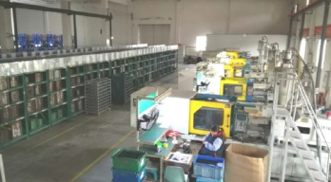
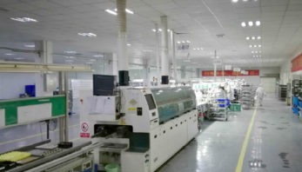
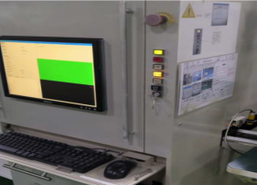
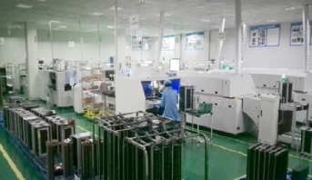
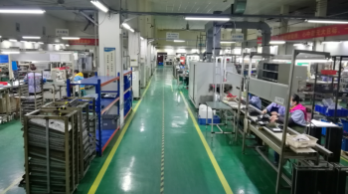
事业部简介
生产能力
年生产能力：2000万台(套)
公司面积：21000平米
2017年新增全自动SMT生产线
年产能增加：200万台(套)
MES系统\无铅工艺

Slide 4
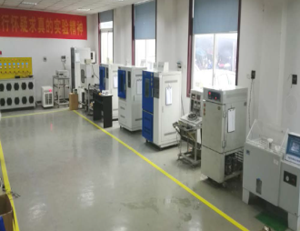
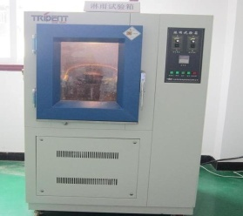
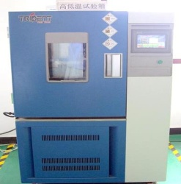
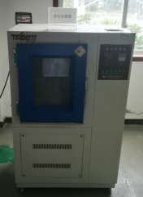
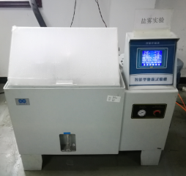
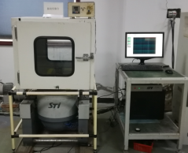
试验能力
具备全套环境可靠性试验能力
具备电性能试验能力
具备EMC摸底能力，正式EMC试验委托第三实验室
淋雨试验箱
高低温冲击试验箱
沙尘试验箱
实验室
盐雾试验台
震动试验台

Slide 5
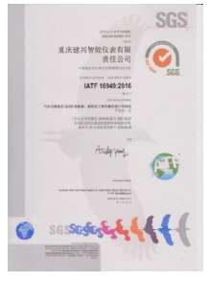
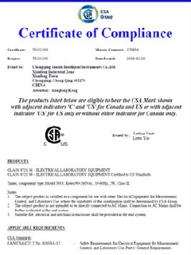
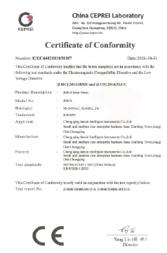
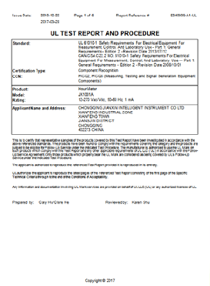
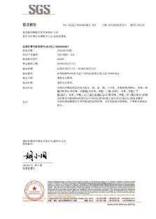
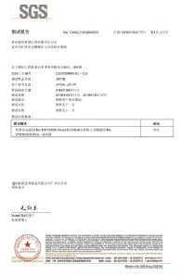
质量管理能力
2015通过TS16949认证
2018年完成IATF16949换版
CSA、CE、UL证书
ROSH、REACH测试报告
生产过程信息流、物流管控
ERP应用
生产过程物料控制、工单进度管控
SMT防错料系统应用
现场作业纪律管理、标准化作业
IQC、IPQC、OQC全过程监管
6S管理、看板管理
质量
管理
体系

Slide 6
主要产品线
为终端客户提供更具竞争力的配套控制器产品方案及一站式PCBA解决方案。
电动扳手
微耕机
角磨机
打草机
电锤
吹叶机
枪钻
电剪刀
吸尘器
高枝机
园林工具充电器
锂电手持电动工具类
锂电园林工具
充电器

Slide 7
PART 01
锂电手持电动工具

Slide 8
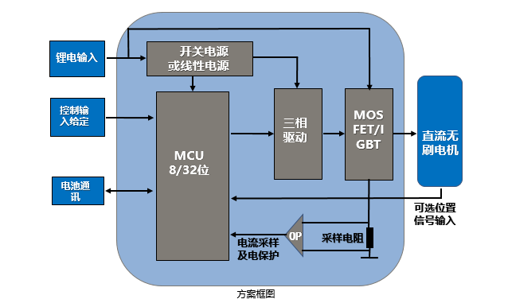
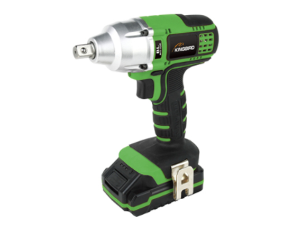
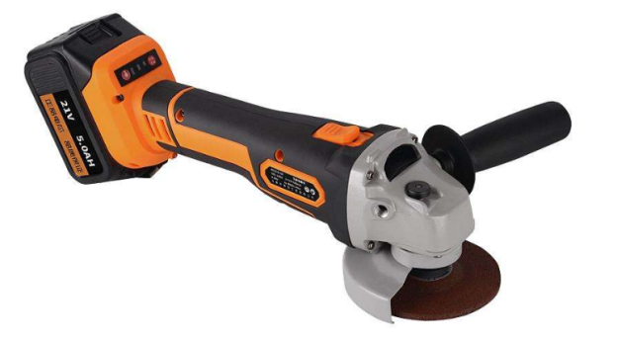
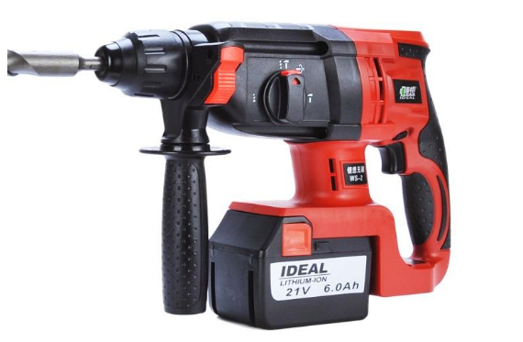
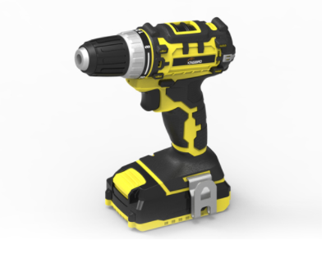
锂电电动工具
产品概述
应用原理图
产品线主要针对锂电手持电动工具提供整体解决方案，包含电机驱动器、充电器、锂电保护板。电机驱动板采用有/无感方波电机（BEMF）控制方式。
采用8位MCU主控芯片的主控制器，配合以中低压半桥驱动，、中低压MOSFET、中低压电源管理IC、信号处理IC等产品线，为客户提供面向锂电电动工具的解决方案。
方案特性
1、控制方式灵活：本方案可采用有/无位置传感器的电机位置反馈方式；采用转速或电流闭环的大扭矩方波电机控制方式；在客户的性能指标下能为客户提供最佳的控制方案。
2、性能优异：采用无刷直流电机使得系统有大扭矩启动平滑、高功率密度、温升低和较宽的工作电压等特点。
3、成本优势明显：本系列产品线多采用中科芯亿达IC，极具性价比。
4、客户匹配灵活：采用专用人机用户界面的方式调节产品参数，能极大改进客户的匹配效率，方便客户的生产制造。
典型应用

Slide 9
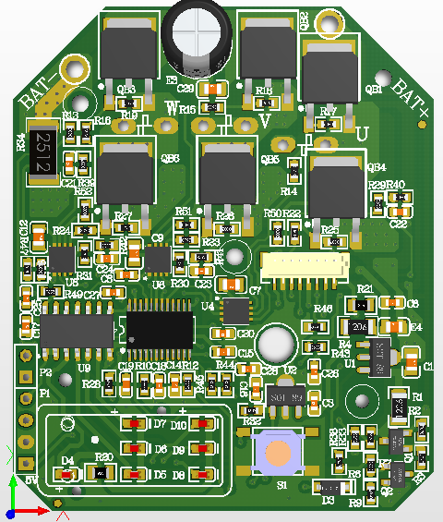
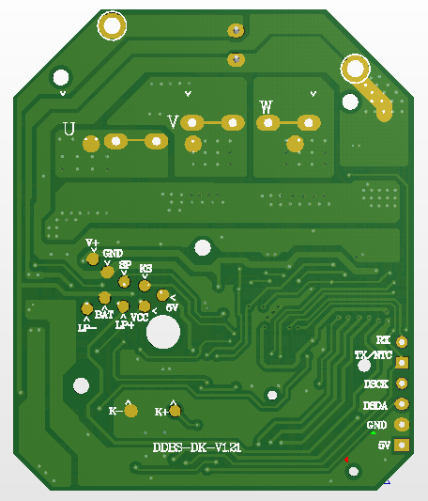
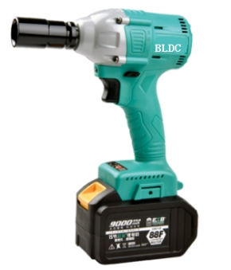
锂电电动工具
电动扳手
PCBA控制器
典型应用
典型产品型号表
18V冲击扳手
18V冲击扳手
产品 | 工作电压范围 | 额定功率 | 控制方式 | 限流功能 | 低功耗电流 | 电机转速 | 主要特性及典型应用
18V锂电扳手 | 13-23v | 330w | 无感方波 | 1.5±1A | ﹤5uA | 15000±5% rpm | 具备大扭矩启动、两档可调、反转自停、夜间照明、电压检测、欠压、过流保护、堵转、过温、短路等保护功能。

Slide 10
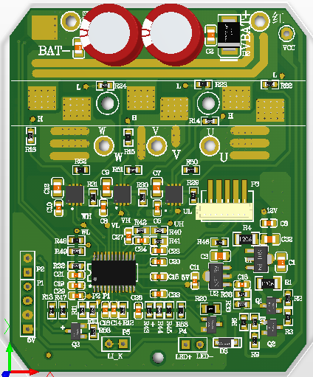
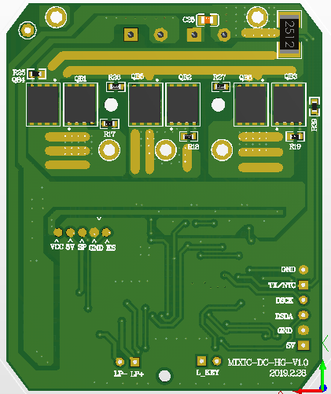
锂电电动工具
角磨机
PCBA控制器
典型应用
18V角磨机
18V砂光机
典型产品型号表
产品 | 工作电压范围 | 额定功率 | 控制方式 | 限流功能 | 最大转速 | 主要特性及典型应用
18V角磨机 | 13—23v | 330w | 无感方波 | 20.A±1A | 15000±5%rmp | 具备大扭矩启动、恒速控制、电压检测、欠压、过流保护、堵转、过温 、短路等保护功能。
18V砂光机 | 13—23v | 330w | 有感方波 | 20.A±1A | 15000±5%rmp

Slide 11
锂电电动工具
电锤
PCBA控制器
典型应用
18V锂电电锤
典型产品型号表
产品 | 工作电压范围 | 额定功率 | 控制方式 | 限流功能 | 最大转速 | 主要特性及典型应用
18V锂电电锤 | 13—23v | 700w | 无感方波 | 35.A±1A | 21500±5%rmp | 具备大扭矩启动、电池电压检测、正反转、LED夜间照明、欠压、过流保护、堵转、过温 、短路等保护功能。

Slide 12
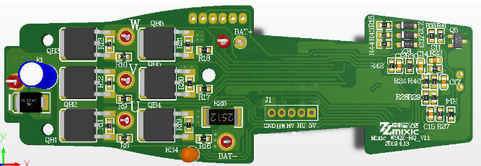
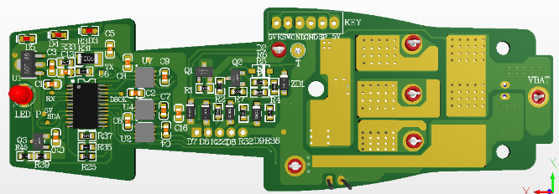
锂电电动工具
电钻
PCBA控制器
典型应用
12V锂电有感枪转
典型产品型号表
产品 | 工作电压范围 | 额定功率 | 控制方式 | 限流功能 | 最大转速 | 主要特性及典型应用
12V有感电钻 | 7.5-12v | 216w | 有感方波 | 20A±1A | 24000±10%rmp | 具备电池电压检测、正反转、LED照明、欠压、过压、过流保护、堵转、过温 、短路等保护功能。

Slide 13
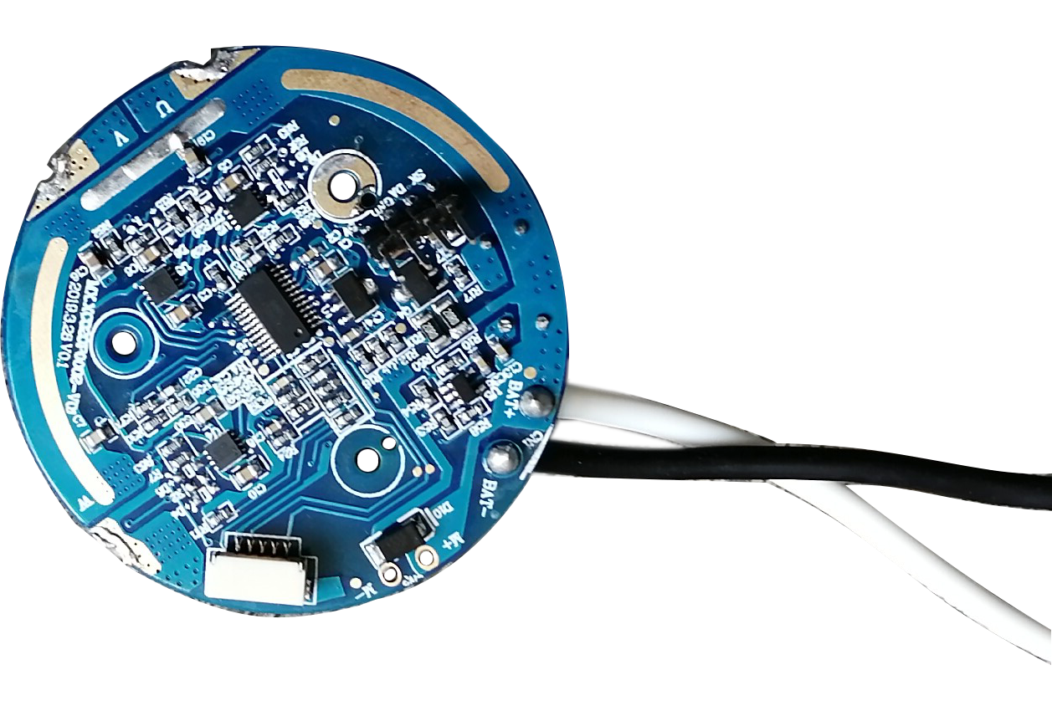
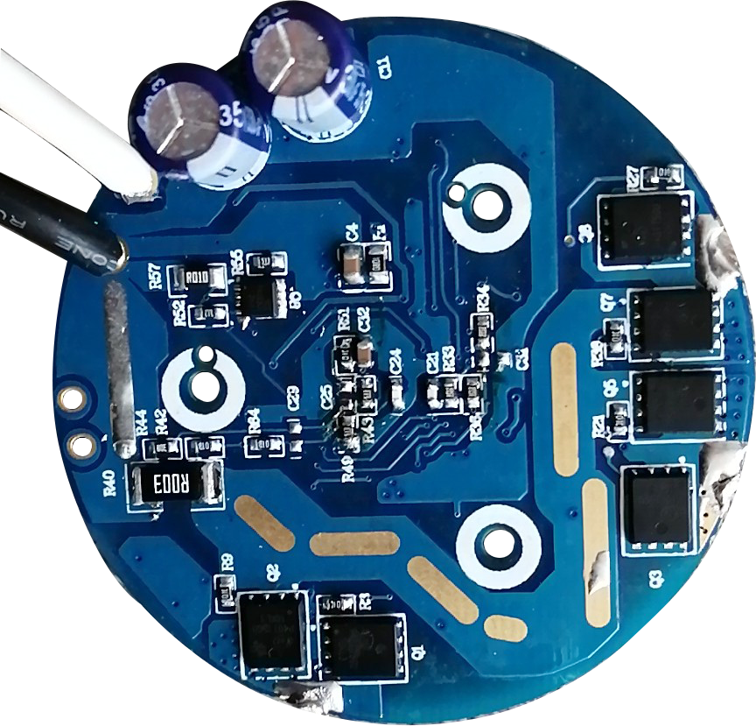
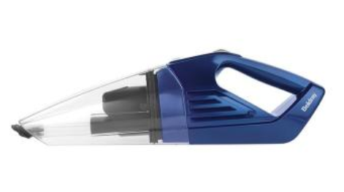
锂电电动工具
吸尘器
PCBA控制器
典型应用
典型产品型号表
产品 | 额定功率 | 电流采样方式 | 额定转速 | 控制方式 | 产品特殊性 | 主要特性及典型应用
21.6v（6串锂电）吸尘器 | 110w | 单电阻电流采样 | 50000rpm | 无感方波 | 快速启动，高速 | MOS管过热保护、堵转保护5s停机，5s后自行启动
28.8v（8串锂电）吸尘器 | 330w | 单电阻电流采样 | 10000rpm | 无感方波 | 快速启动，高速

Slide 14
PART 02
锂电园林工具

Slide 15
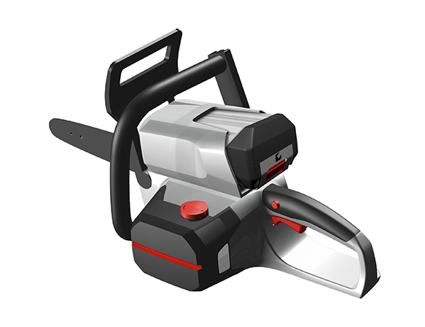
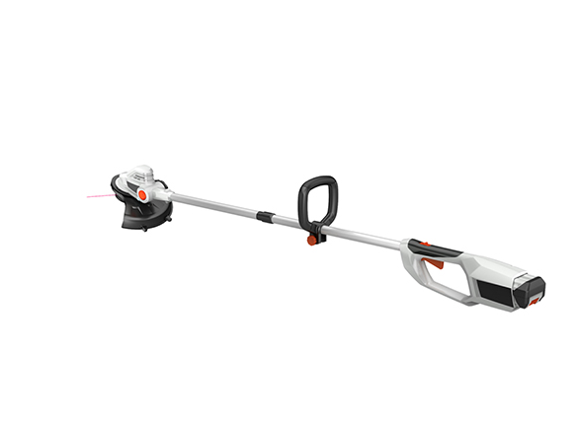
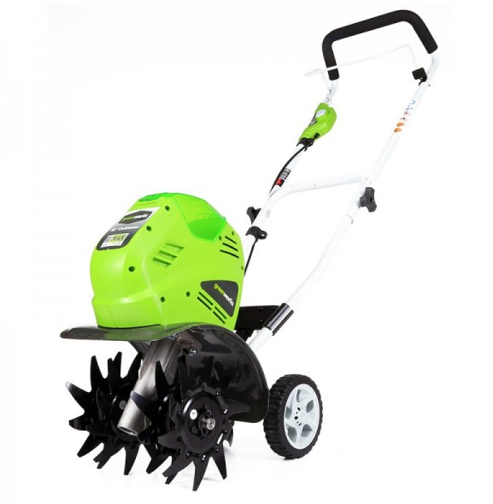
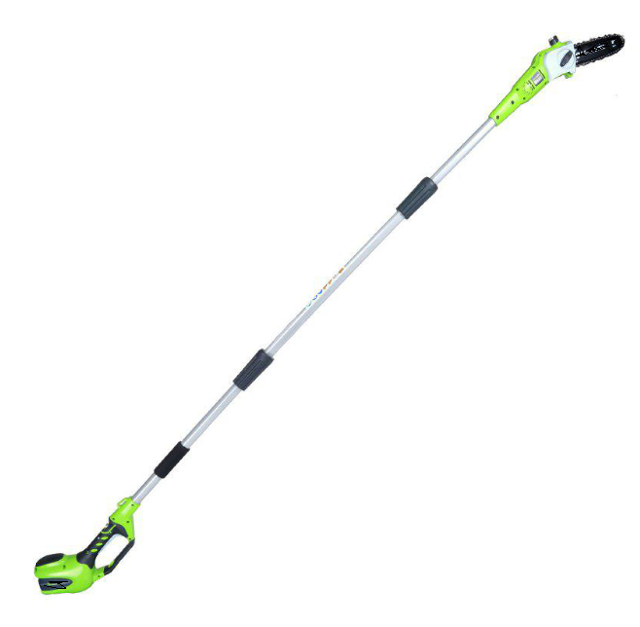
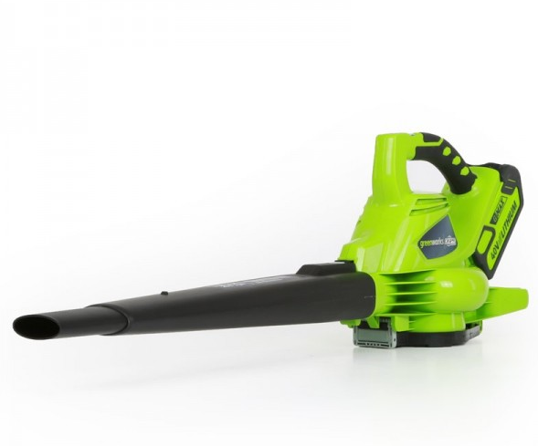
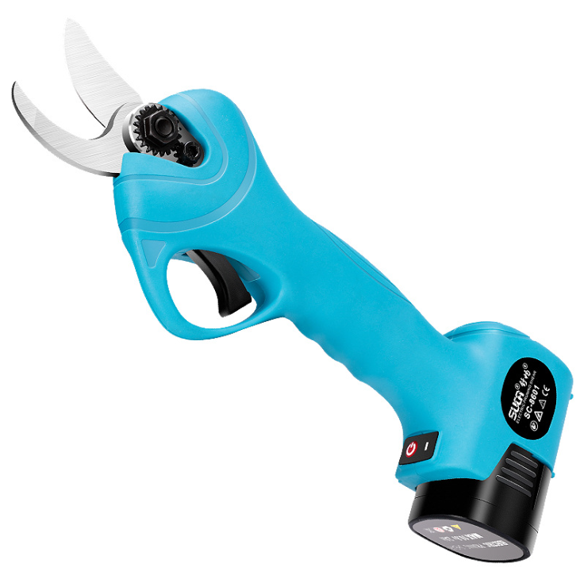
锂电园林工具
产品概述
应用原理图
产品线主要针对锂电手持电动工具提供整体解决方案，包含电机驱动器、充电器、锂电保护板。电机驱动板采用有/无感方波电机（BEMF）控制方式。
采用8位MCU或ARM Cortex-M0+为内核的32位MCU为主控制器，其中ARM Cortex-M0+满足IEC60730等安规认证，配合以中低压半桥驱动、中低压MOSFET、中低压电源管理IC、信号处理IC等产品线，为客户提供面向锂电电动工具的解决方案。
方案特性
典型应用
1.控制方式灵活：本方案可采用有/无位置传感器的电机位置反馈方式；采用转速或电流闭环的大扭矩方波电机控制方式；在客户的性能指标下能为客户提供最佳的控制方案。
2.性能优异：采用无刷直流电机使得系统有大扭矩启动平滑、高功率密度、温升低和较宽的工作电压范围等特点。
3.成本优势明显：本系列产品线多采用中科芯亿达(MIXIC)自有IC，极具性价比。
4.客户匹配灵活：为协助本产品线推广，中科芯亿达采用专用人机用户界面的方式调节产品参数，能极大改进客户的匹配效率，方便客户的生产制造。
5.满足IEC60730安规标准。

Slide 16
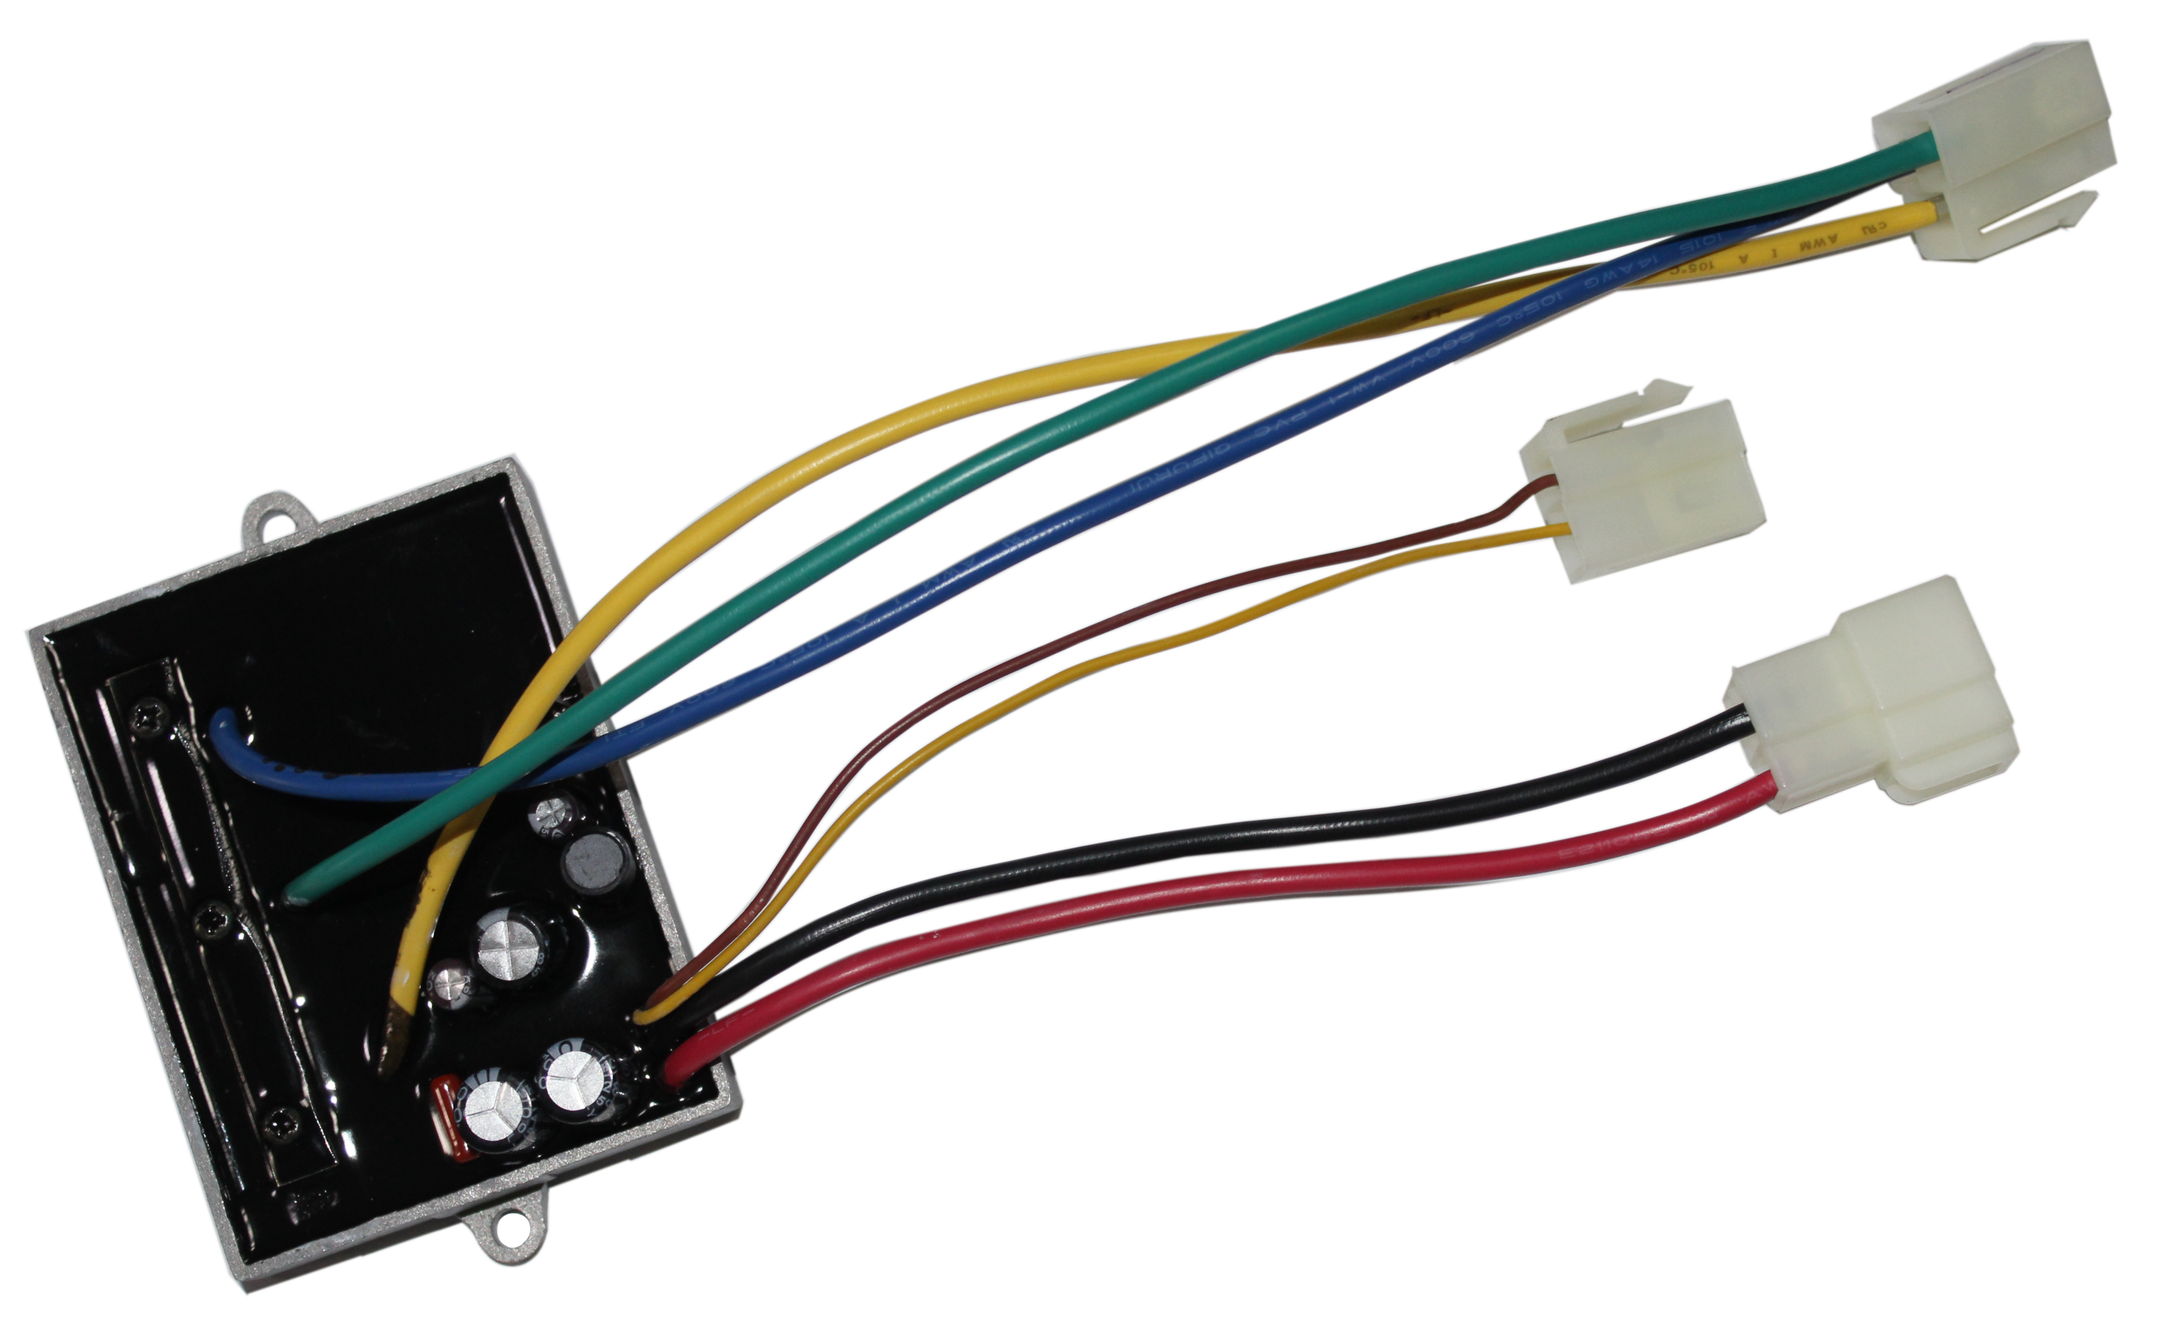
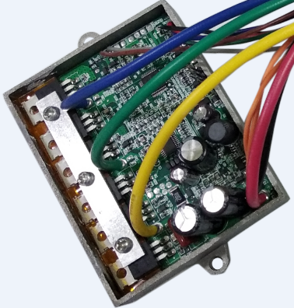
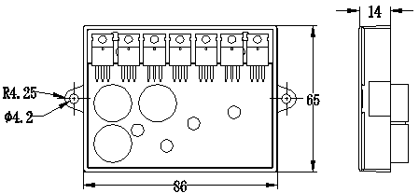
锂电园林工具
微耕机
产品介绍
典型应用
典型产品型号表
产品 | 工作电压范围 | 额定功率 | 控制方式 | 限流功能 | 最大转速 | 带载启动 | 防护要求 | 通讯 | 保护功能
40V微耕机 | 29～42v | 500w | 无感方波 | 20.5A±1A | 7000rpm | ＜5S | 防水、震、腐 | 有 | 欠压、堵转、过温、短路等保护功能

Slide 17
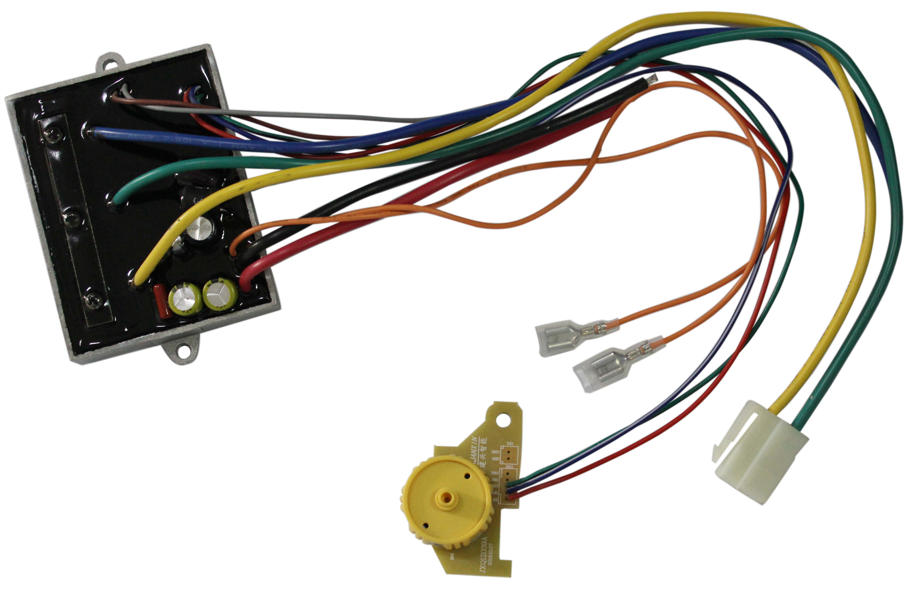
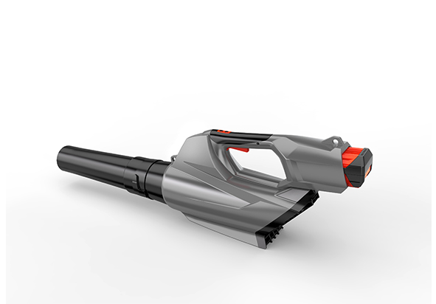
锂电园林工具
吹叶机
产品概述
典型应用
典型产品型号表
产品 | 工作电压范围 | 额定功率 | 控制方式 | 限流功能 | 最大转速 | 带载启动 | 调速功能 | 通讯 | 保护功能
40V垂叶机 | 29～42v | 500w | 无感方波 | 20.5A±1A | 23500rpm | ＜5S | 有 | 有 | 欠压、堵转、过温、短路等保护功能

Slide 18
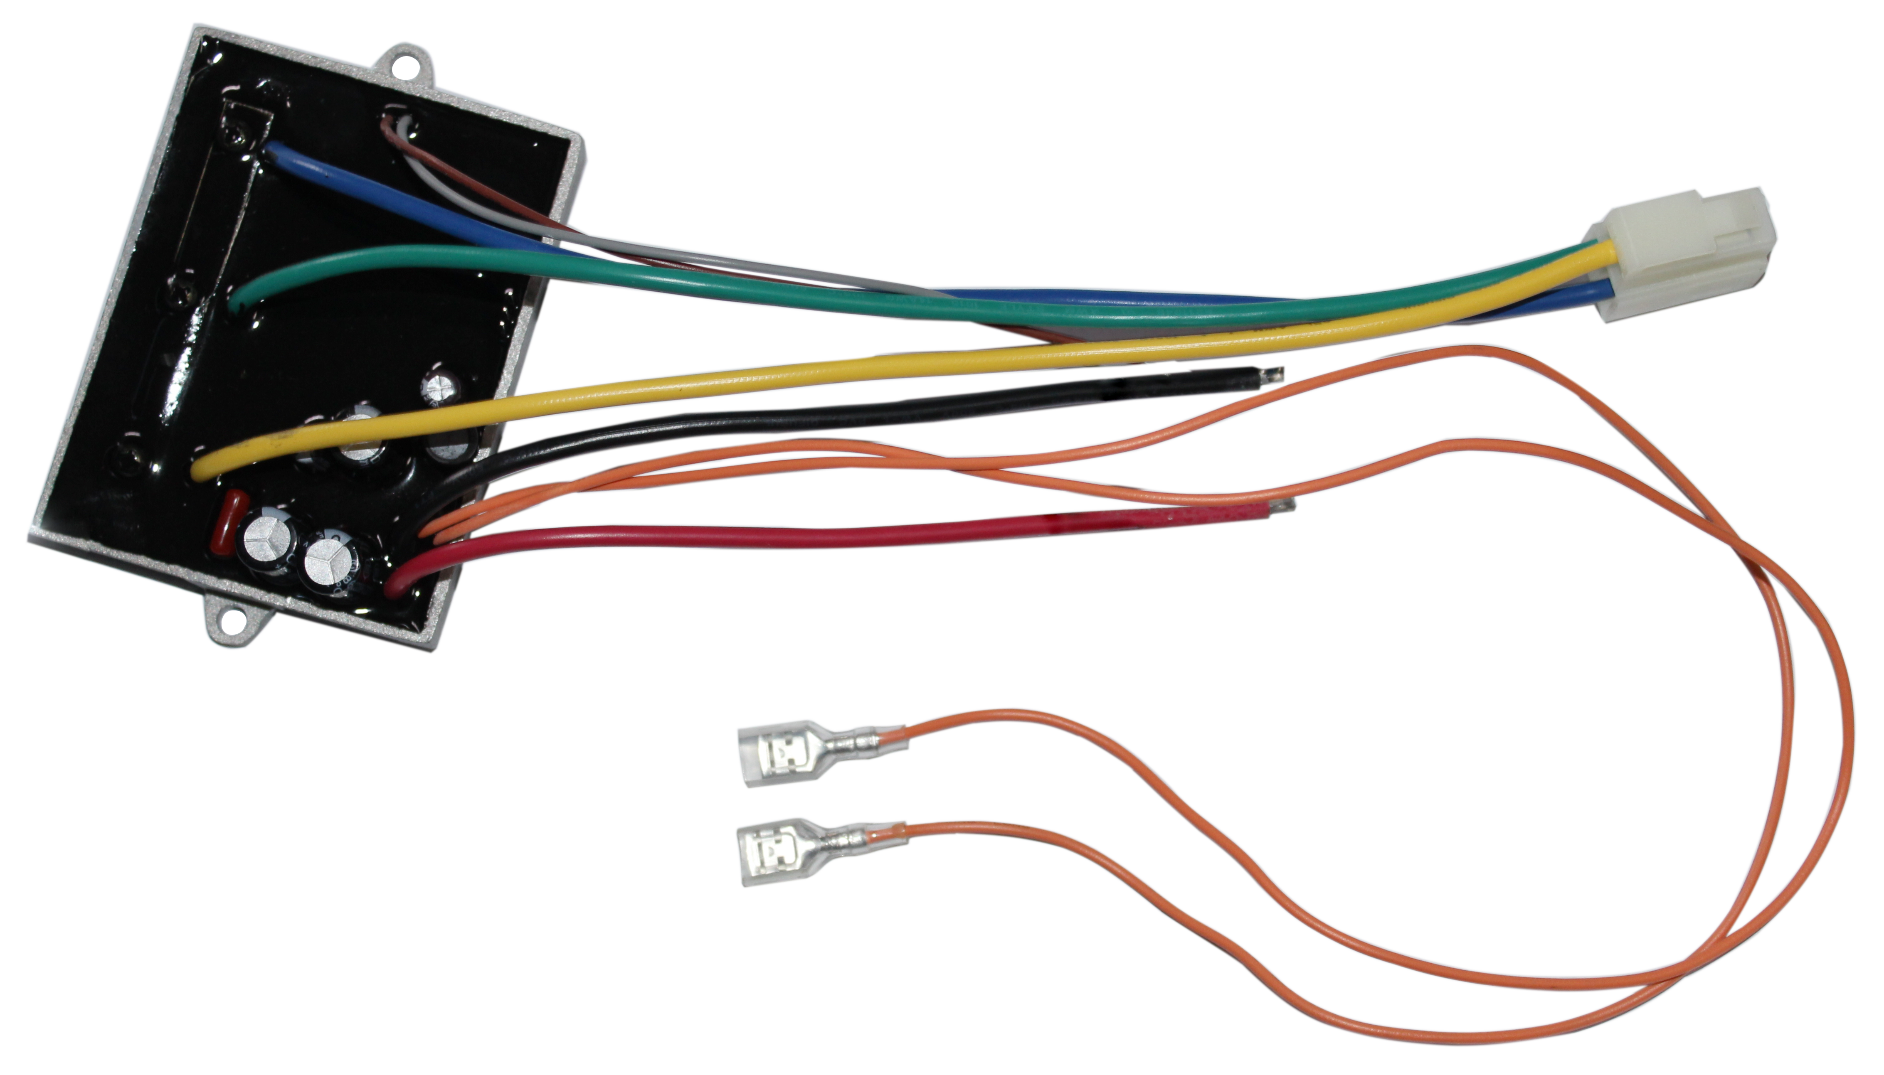
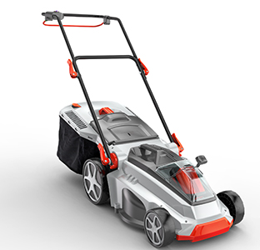
锂电园林工具
割草机
产品概述
典型应用
典型产品型号表
产品 | 工作电压范围 | 额定功率 | 控制方式 | 限流功能 | 最大转速 | 带载启动 | 通讯 | 保护功能
40V割草机 | 29～42v | 400w | 无感方波 | 20.5A±1A | 7000rpm | ＜5S | 有 | 欠压、堵转、过温、短路等保护功能

Slide 19
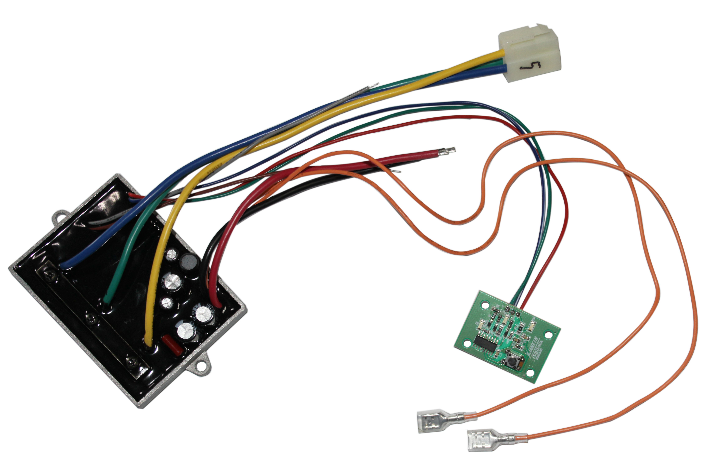
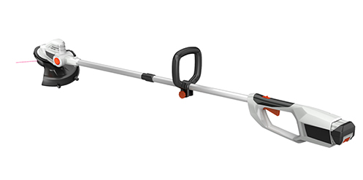
锂电园林工具
高枝机
产品概述
典型应用
典型产品型号表
产品 | 工作电压范围 | 额定功率 | 控制方式 | 限流功能 | 最大转速 | 带载启动 | 调速功能 | 通讯 | 保护功能
40V高枝机 | 29～42v | 400w | 无感方波 | 20.5A±1A | 18000rpm | ＜5S | 三挡调速 | 有 | 欠压、堵转、过温、短路等保护功能

Slide 20
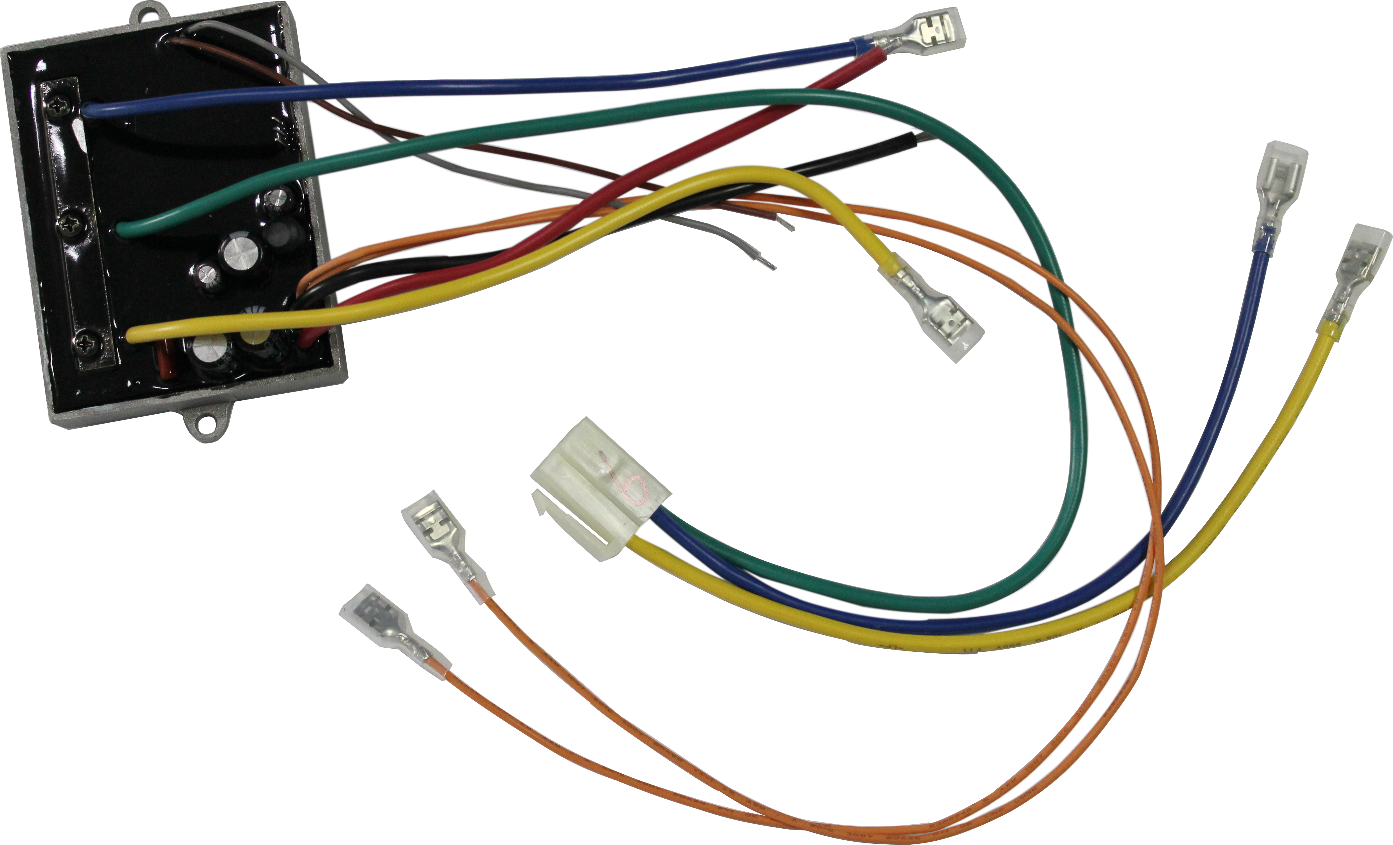
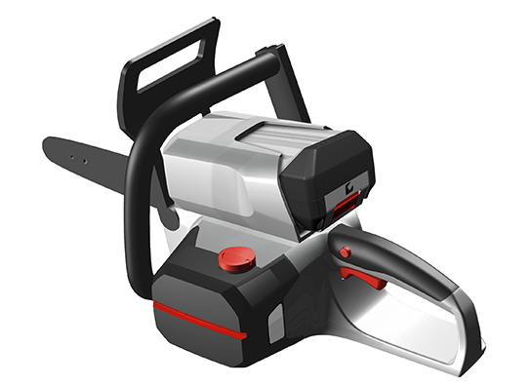
锂电园林工具
电链锯
产品概述
典型应用
典型产品型号表
产品 | 工作电压范围 | 额定功率 | 控制方式 | 限流功能 | 最大转速 | 带载启动 | 调速功能 | 通讯 | 保护功能
40V高枝机 | 29～42v | 800w | 无感方波 | 30A±1A | 7000rpm | ＜5S | 无 | 有 | 欠压、堵转、过温、短路等保护功能

Slide 21
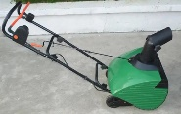
锂电园林工具
扫雪机
产品概述
典型应用
典型产品型号表
产品 | 工作电压范围 | 额定功率 | 控制方式 | 限流功能 | 最大转速 | 带载启动 | 调速功能 | 通讯 | 保护功能
40V高枝机 | 29～42v | 800w | 无感方波 | 30A±1A | 7000rpm | ＜5S | 无 | 有 | 欠压、堵转、过温、短路等保护功能

Slide 22
锂电园林工具
电剪刀
产品概述
典型应用
典型产品型号表
产品 | 工作电压范围（v） | 额定功率 （w） | 控制 方式 | 限流功能 | 启动时间（ms） | 电机转速 （rpm） | 主要特性及典型应用
18V手持 | 14.5—21v | 200w | 无感方波 | 15A±1A | ＜100ms | 25000±500rpm | 具备欠压、堵转、过温 、短路等保护功能，应用在各园林工具系列成品中。
36V背包 | 29—42v | 400w | 无感方波 | 25A±1A | ＜100ms | 15000±500rpm

Slide 23
锂电园林工具
充电器
产品概述
典型应用
产品参数
产品 | 工作电压范围 | 输入频率 | 待机损 耗 | 浪涌电流 | 最大输入功率 | 效率 | 输出电压 | 额定输出电流 | 纹波和噪音 | 保护功能
充电机 | 100～240v | 47～63HZ | 1WMax.at240V | 50AMax.at240V | 210W | ≥80％ | DC 58.8V±0.5V | 3±0.3A | 58.8V 500mVp-pMax | 过温保护，过流保护，低温保护，短路保护。 安规：符合CE/GS EN60335 RCM

Slide 24
用匠心、匠魂做事，精益求精！
感谢您的观看
重庆建兴智能仪表有限责任公司
www.jantel.com

